Slide 1
AHA Scientific Statement 2026
65+
高齡心衰竭照護最佳化
HEART FAILURE
Strategies for Optimizing Heart Failure Care in the Older Adult
evidence-driven
patient-centered
AHA 2026 SCIENTIFIC STATEMENT
GDMT | 裝置治療 | 衰弱與共病 | 共同決策 | 緩和醫療
台灣醫師閱讀版
阿婷醫師的讀書筆記
Source: Lewsey SC et al. Circulation. 2026. DOI: 10.1161/CIR.0000000000001437
01 / 15

Slide 2
Why it matters
高齡心衰竭是最大照護負擔之一
01
心衰竭盛行率隨年齡上升，住院與再住院主要集中在 65 歲以上族群。
02
高齡病人常同時有衰弱、認知退化、腎功能下降、營養不良與社會孤立。
03
臨床目標不只降低死亡率，也包含維持功能、減少住院、提升生活品質。
CLINICAL TAKEAWAY
實務重點：不要只問「可不可以用 GDMT」，更要問「如何讓這位病人能安全且持續地用」。
阿婷醫師的讀書筆記
Source: Lewsey SC et al. Circulation. 2026. DOI: 10.1161/CIR.0000000000001437
02 / 15

Slide 3
Evidence base
GDMT：高齡不是自動排除條件
01
HFrEF 四大藥物：ARNI 或 ACEi/ARB、實證 beta blocker、MRA、SGLT2 inhibitor。
02
重要試驗次分析顯示，ARNI、SGLT2 inhibitor、MRA 與 beta blocker 的治療效果在年齡分層大致一致。
03
HFmrEF/HFpEF：SGLT2 inhibitor、MRA、利尿劑與特定情境下的 RAAS 相關治療，仍需依表現型與耐受性選擇。
CLINICAL TAKEAWAY
高齡病人事件率高，絕對效益可能很重要；但副作用監測要更細。
阿婷醫師的讀書筆記
Source: Lewsey SC et al. Circulation. 2026. DOI: 10.1161/CIR.0000000000001437
03 / 15

Slide 4
Therapeutic gap
真正的問題：有效治療常被低度使用
01
登錄資料顯示，年齡越高，eBB、MRA、ARNI 或 RAASi 使用與劑量最佳化越少。
02
女性高齡病人可能面臨更明顯的 GDMT 使用落差。
03
常見原因：低血壓、腎功能、共病、多重用藥、費用、追蹤不易與臨床慣性。
CLINICAL TAKEAWAY
處方策略：低劑量啟動、早期追蹤、主動處理副作用，而不是直接放棄治療。
阿婷醫師的讀書筆記
Source: Lewsey SC et al. Circulation. 2026. DOI: 10.1161/CIR.0000000000001437
04 / 15

Slide 5
Devices
CIED：ICD 與 CRT 要分開思考
01
ICD：初級預防在高齡與複雜共病族群的淨效益較不確定，需考量有意義存活超過 1 年、猝死風險與病人偏好。
02
CRT：可改善症狀、生活品質、住院與存活；不應只因年齡而排除。
03
裝置決策要納入併發症、回診負擔、電擊經驗、末期照護與去活化討論。
CLINICAL TAKEAWAY
問法轉換：不是「幾歲還能裝」，而是「裝置對他的疾病歷程與在意的結果有沒有幫助」。
阿婷醫師的讀書筆記
Source: Lewsey SC et al. Circulation. 2026. DOI: 10.1161/CIR.0000000000001437
05 / 15

Slide 6
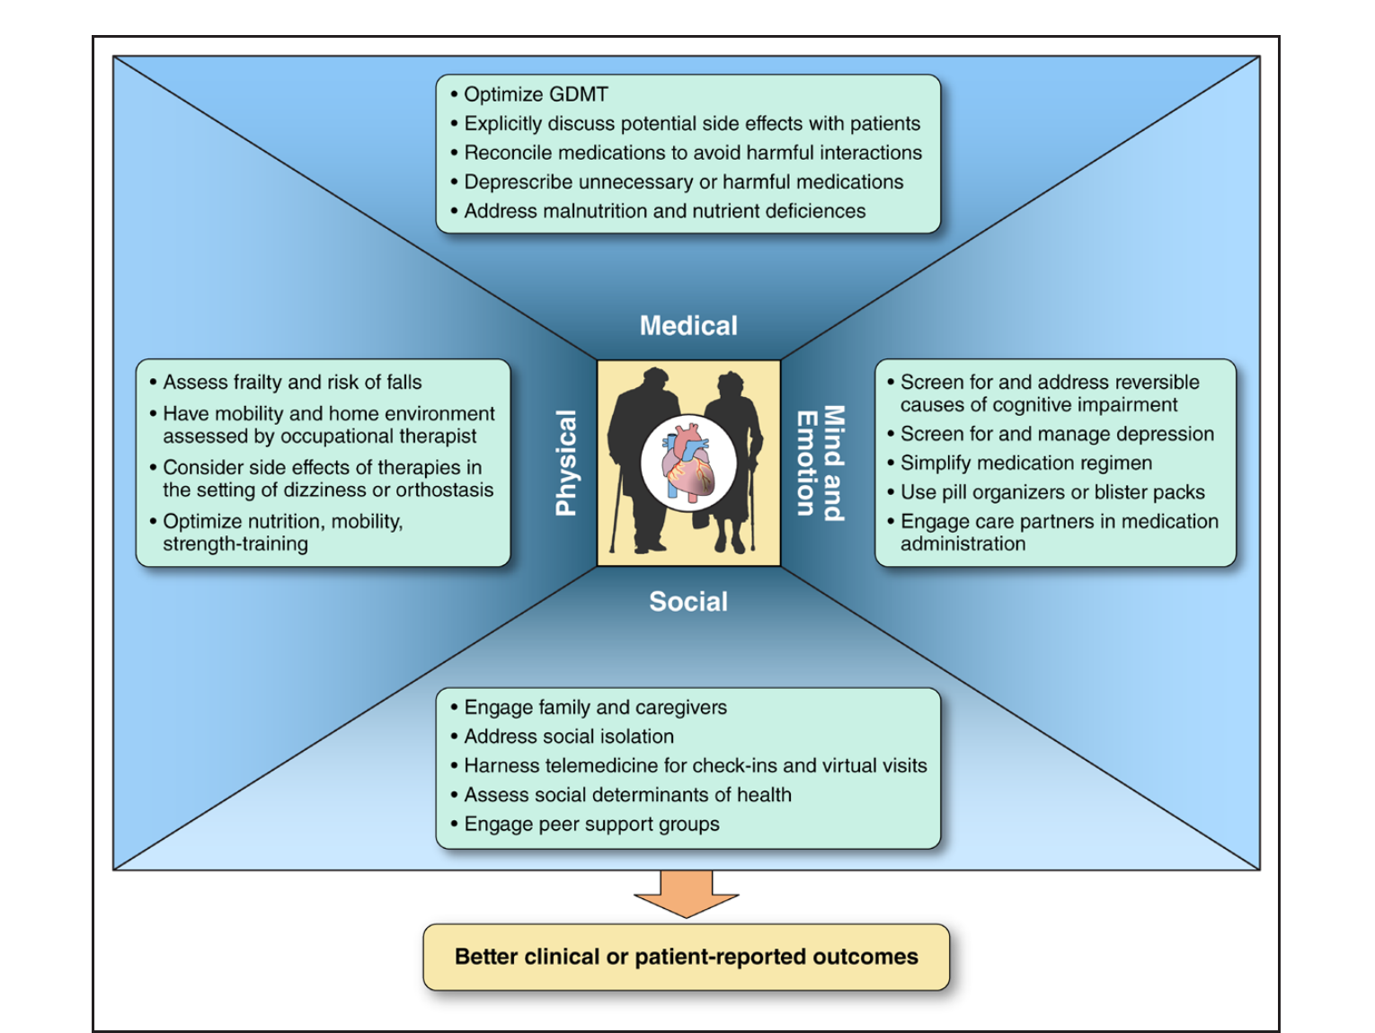
Domain Management
四大 domain：把心衰竭照護拉回整個人
原始圖表
臨床解讀
Medical
營養、鐵缺乏、腎功能、多重用藥、藥物交互作用
Mind and emotion
認知功能、憂鬱、服藥理解、家屬或照顧者協助
Physical
衰弱、跌倒、姿勢性低血壓、肌力、活動能力
Social
交通、費用、社會孤立、健康識能、視訊照護可近性
Figure 1. Lewsey et al., Circulation 2026. 原圖保留英文標示以維持原始內容。
阿婷醫師的讀書筆記
Source: Lewsey SC et al. Circulation. 2026. DOI: 10.1161/CIR.0000000000001437
06 / 15

Slide 7
Prescribing in older adults
多重用藥與營養：先找可修正因子
01
每次調整 GDMT 前後，重新核對藥物、血壓、體重、eGFR、鉀離子與症狀。
02
避免同時忽略低營養、鐵缺乏、利尿劑過量、NSAID、alpha blocker 等影響耐受性的因素。
03
deprescribing 不是少治療，而是移除低價值或高風險藥物，讓高價值治療留下來。
CLINICAL TAKEAWAY
高齡處方的核心：不是單純加藥或減藥，而是提高整體 treatment fit。
阿婷醫師的讀書筆記
Source: Lewsey SC et al. Circulation. 2026. DOI: 10.1161/CIR.0000000000001437
07 / 15

Slide 8
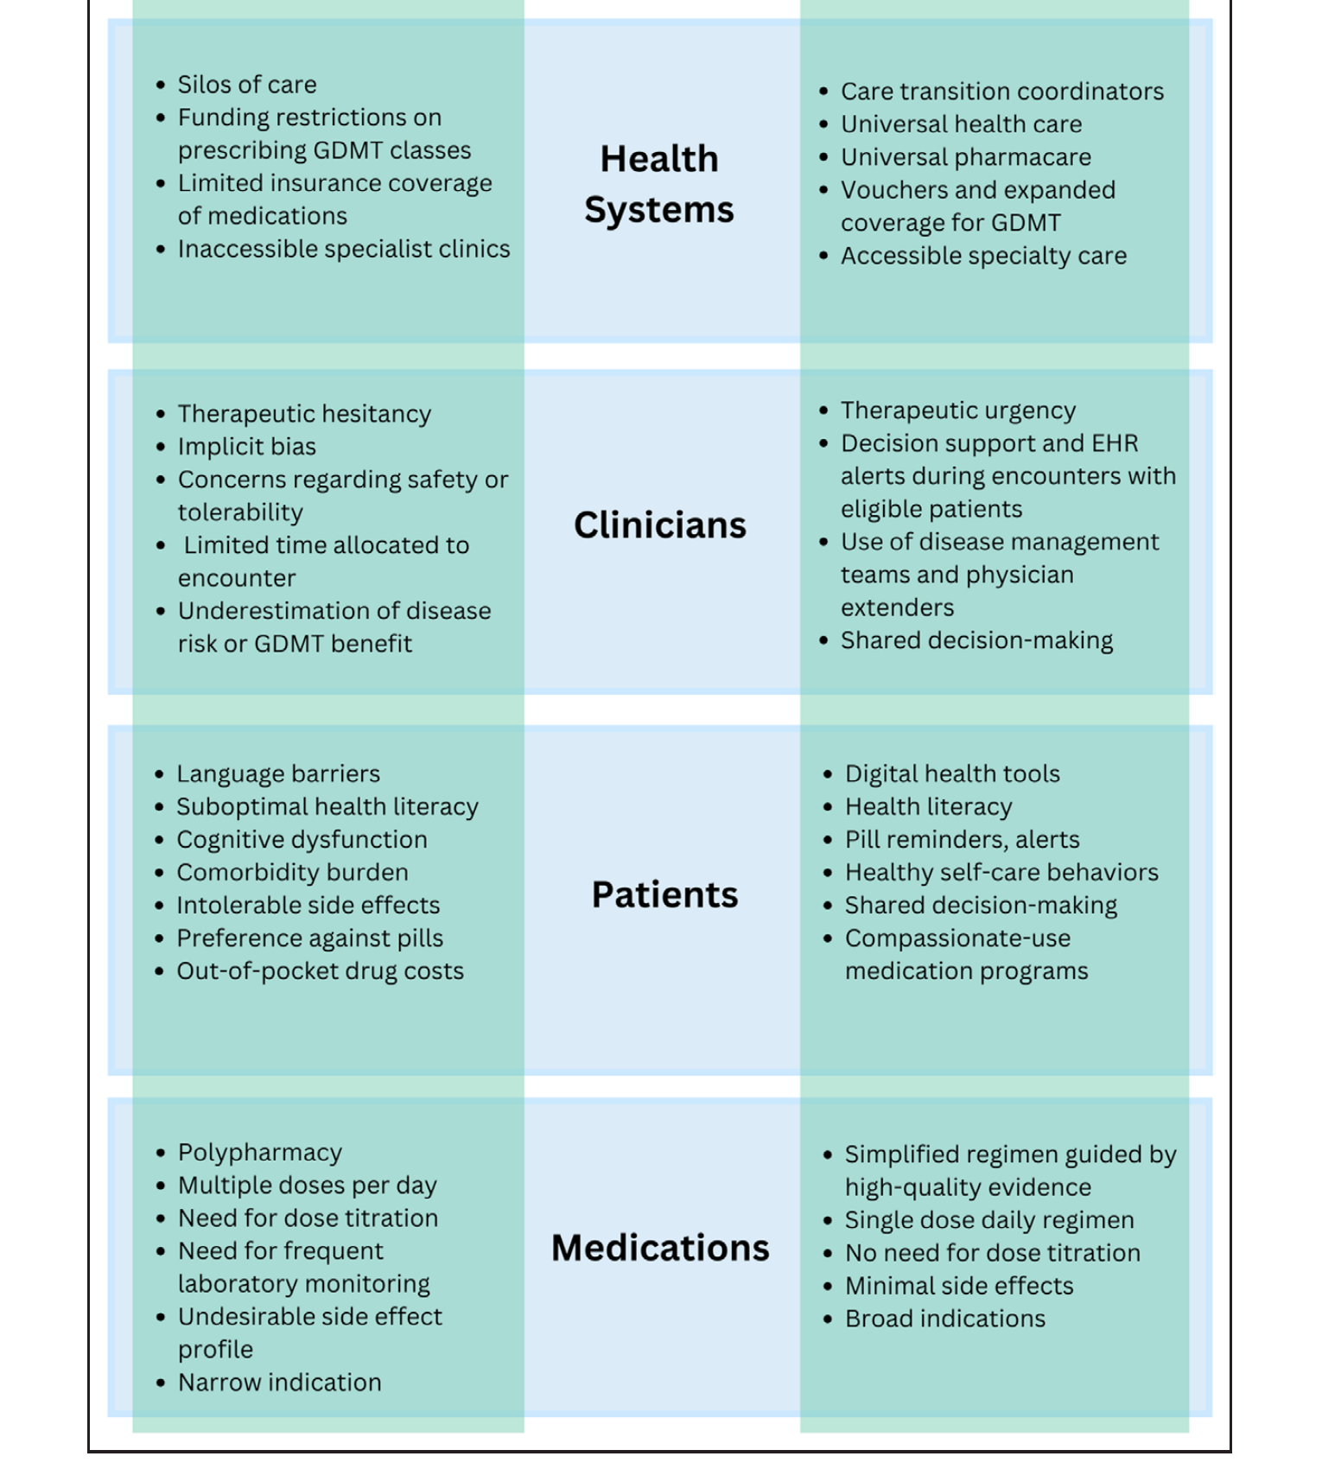
Barriers and facilitators
GDMT 卡住時：用多層次障礙拆解
用原圖快速定位問題，再回到可介入層級
病人層級
症狀負擔、跌倒擔心、健康識能、藥費、交通、照顧者缺乏
醫療團隊層級
臨床慣性、副作用擔心、跨科訊息不一致、追蹤間隔太長
系統層級
給付限制、門診時間不足、藥師與護理資源不足、轉銜照護斷裂
把「病人不配合」改寫成「哪一層障礙還沒被解決」。
Figure 2. Lewsey et al., Circulation 2026. 原圖保留英文標示以維持原始內容。
阿婷醫師的讀書筆記
Source: Lewsey SC et al. Circulation. 2026. DOI: 10.1161/CIR.0000000000001437
08 / 15

Slide 9
SDM and ACP
Shared decision-making：目標會變，必須反覆確認
01
先釐清 what matters most：壽命、功能、症狀、居家生活、避免住院、避免侵入性治療。
02
討論治療效益時，也要說明負擔：抽血、回診、輸注、裝置併發症、住院天數、照顧者壓力。
03
ACP 不是只在末期才談；晚期治療、LVAD、ICD 去活化與緩和醫療都需要預先對話。
CLINICAL TAKEAWAY
SDM 不是把決定丟給病人，而是用醫療證據幫病人做符合價值的選擇。
阿婷醫師的讀書筆記
Source: Lewsey SC et al. Circulation. 2026. DOI: 10.1161/CIR.0000000000001437
09 / 15

Slide 10
Implementation
能提高 GDMT uptake 的做法
01
費用協助或給付改善：降低藥費可提升可近性，特別是固定收入的高齡族群。
02
電子決策支持、病人啟動工具與藥物 titration protocol：減少臨床慣性。
03
自我照護教育、遠距監測、出院轉銜照護、跨專業團隊：改善追蹤與持續性。
CLINICAL TAKEAWAY
有些 intervention 改善處方率，有些改善照護銜接；不要期待單一工具解決所有問題。
阿婷醫師的讀書筆記
Source: Lewsey SC et al. Circulation. 2026. DOI: 10.1161/CIR.0000000000001437
10 / 15

Slide 11
Palliative care
緩和醫療：不是放棄治療，是減少不必要痛苦
01
高齡晚期心衰竭常見 refractory symptoms、反覆住院、GDMT 無法耐受與照顧負擔升高。
02
緩和醫療可協助症狀控制、目標釐清、家庭溝通、ACP 與治療負擔評估。
03
hospice 與 palliative care 不等同；早期轉介可與疾病治療並行。
CLINICAL TAKEAWAY
對 refractory HF：早期心衰竭專科與緩和醫療共同照護，通常比最後一刻才會診更有價值。
阿婷醫師的讀書筆記
Source: Lewsey SC et al. Circulation. 2026. DOI: 10.1161/CIR.0000000000001437
11 / 15

Slide 12
Clinic workflow
門診可用的高齡 HF 五步驟
1
2
3
4
5
定義 HF 類型
啟動高價值治療
掃描 domain
拆解障礙
重談目標
EF 類型、症狀、ATTR-CM 可能性
依證據與耐受性安排 GDMT 或裝置評估
營養、認知、衰弱、跌倒、社會支持
費用、追蹤、藥物交互作用、照顧者與交通
每次病程轉折後更新 SDM 與 ACP
把五個步驟嵌進每次病程轉折與出院後追蹤。
阿婷醫師的讀書筆記
Source: Lewsey SC et al. Circulation. 2026. DOI: 10.1161/CIR.0000000000001437
12 / 15

Slide 13
Taiwan practice lens
台灣臨床情境的落地提醒
01
把「藥物加不上去」記錄成具體原因：血壓、腎功能、鉀離子、症狀、費用、回診或照顧支持。
02
出院後 7 到 14 天內安排追蹤，優先檢視利尿劑、腎功能、電解質與四大藥物缺口。
03
善用護理師、藥師、營養師、復健與居家照護資源，避免心衰竭治療只剩單一醫師處方。
CLINICAL TAKEAWAY
每次門診留下下一步：要加哪一類藥、何時抽血、何時回診、誰負責追蹤。
阿婷醫師的讀書筆記
Source: Lewsey SC et al. Circulation. 2026. DOI: 10.1161/CIR.0000000000001437
13 / 15

Slide 14
Take-home messages
醫師版重點整理
01
高齡不是 GDMT 或 CRT 的自動排除條件，但需要更精細的安全監測與目標討論。
02
ICD 初級預防在高齡複雜共病中要更重視淨效益、預期存活與病人偏好。
03
高齡心衰竭照護要同時處理 medical、mind、physical、social domains。
04
SDM、ACP 與緩和醫療應早期、反覆、以病人價值為核心。
CLINICAL TAKEAWAY
最佳化不是追求每個人都滿劑量，而是讓每位病人得到最符合證據與目標的照護組合。
阿婷醫師的讀書筆記
Source: Lewsey SC et al. Circulation. 2026. DOI: 10.1161/CIR.0000000000001437
14 / 15

Slide 15
References
文獻來源與延伸閱讀
1.
Lewsey SC, Martyn T, Blumer V, et al. Strategies for Optimizing Heart Failure Care in the Older Adult: A Scientific Statement From the American Heart Association. Circulation. 2026;153:e00-e00.
2.
DOI: 10.1161/CIR.0000000000001437
3.
AHA Journals: https://www.ahajournals.org/doi/10.1161/CIR.0000000000001437
4.
2022 AHA/ACC/HFSA Guideline for the Management of Heart Failure. DOI: 10.1161/CIR.0000000000001063
臨床使用提醒：本投影片為文獻閱讀整理，不能取代完整原文、藥品仿單、院內規範或個別病人評估。
阿婷醫師的讀書筆記
Source: Lewsey SC et al. Circulation. 2026. DOI: 10.1161/CIR.0000000000001437
15 / 15

